Slide 1
IoT
Módulo Básico
Fernando Candido
Matias Fernandes

Slide 2
O Arduino
É uma plataforma utilizada para prototipação de circuitos eletrônicos;
Sua programação é baseada em uma linguagem C++;
É um componente livre tanto em conceito de linguagem, quanto o seu hardware, portanto qualquer pessoa pode modificá-lo e reproduzí-lo.
Composto por microcontroladores (chips), estes incorporam várias funcionalidades;

Slide 3
Tipos de Arduino
Existem vários modelos de Arduino no mercado, e cada um tem suas bibliotecas e modelos de programação voltados a sua biblioteca, no site oficial são listados alguns dos modelos:
Arduino Uno
Arduino Leonardo
Arduino Due
Arduino Es plora
Arduino Mega
Arduino Ethernet
Arduino Micro
Arduino Nano
Entre outros modelos....
Site oficial do Arduino: https://arduino.cc

Slide 4
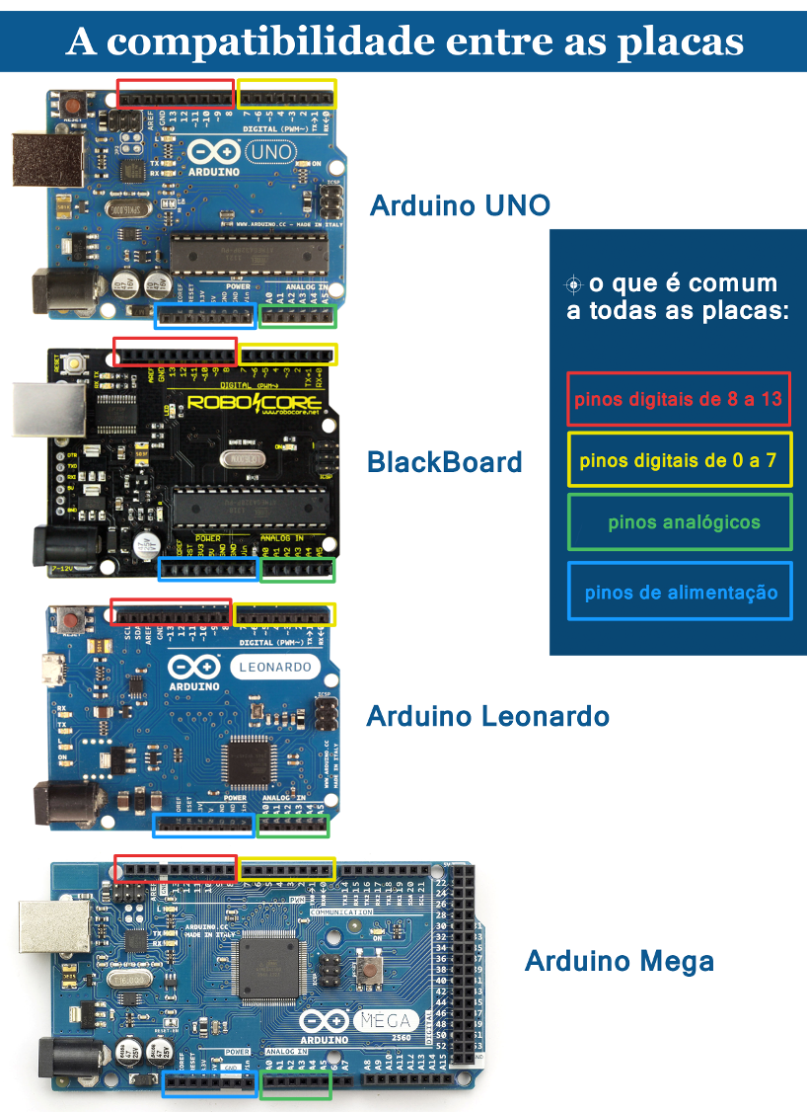
Compatibilidade entre as placas

Slide 5
Processamento dos Dados
Entrada
Processamento
Saída

Slide 6
Características – Arduino UNO
◦Microcontrolador: ATmega328
◦Tensão de operação: 5V
◦Tensão recomendada (entrada): 7-12V
◦Limite da tensão de entrada: 6-20V
◦Pinos digitais: 14 (seis pinos com saída PWM)
◦Entrada analógica: 6 pinos
◦Corrente contínua por pino de entrada e saída: 40 mA
◦Corrente para o pino de 3.3 V: 50 mA
◦Quantidade de memória FLASH: 32 KB (ATmega328) onde 0.5 KB usado para o bootloader
◦Quantidade de memória SRAM: 2 KB (ATmega328)
◦Quantidade de memória EEPROM: 1 KB (ATmega328)
◦Velocidade de clock: 16 MHz

Slide 7
Alimentação
O Arduino UNO pode ser alimentado pela porta USB ou por uma fonte externa DC.
A recomendação é que a fonte externa seja de 7 V a 12 V e pode ser ligada diretamente no conector de fonte ou nos pinos Vin e Gnd.

Slide 8
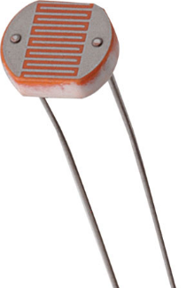
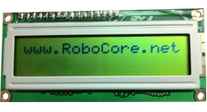
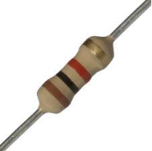
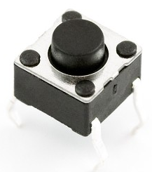
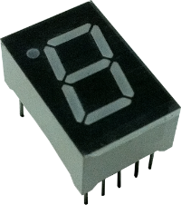
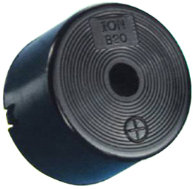
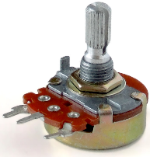
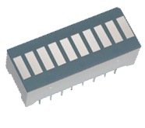
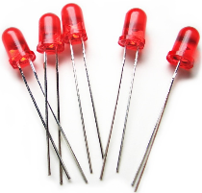
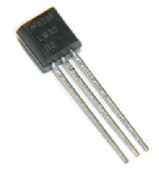
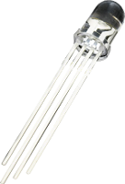
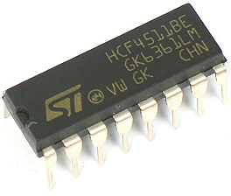
Principais Componentes do Kit RoboCore
Resistor
Sensor de
Luminosidade
LDR
Display LCD
16x2
Botão/chave
momentânea
Display de 7
Segmentos
Buzzer
Potenciômetro
Barra Gráfica
LEDs
Sensor de Temperatura
LM35
LED RGB
Circuito integrado
4511

Slide 9
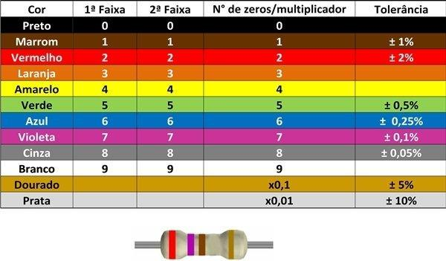
Código de cores

Slide 10
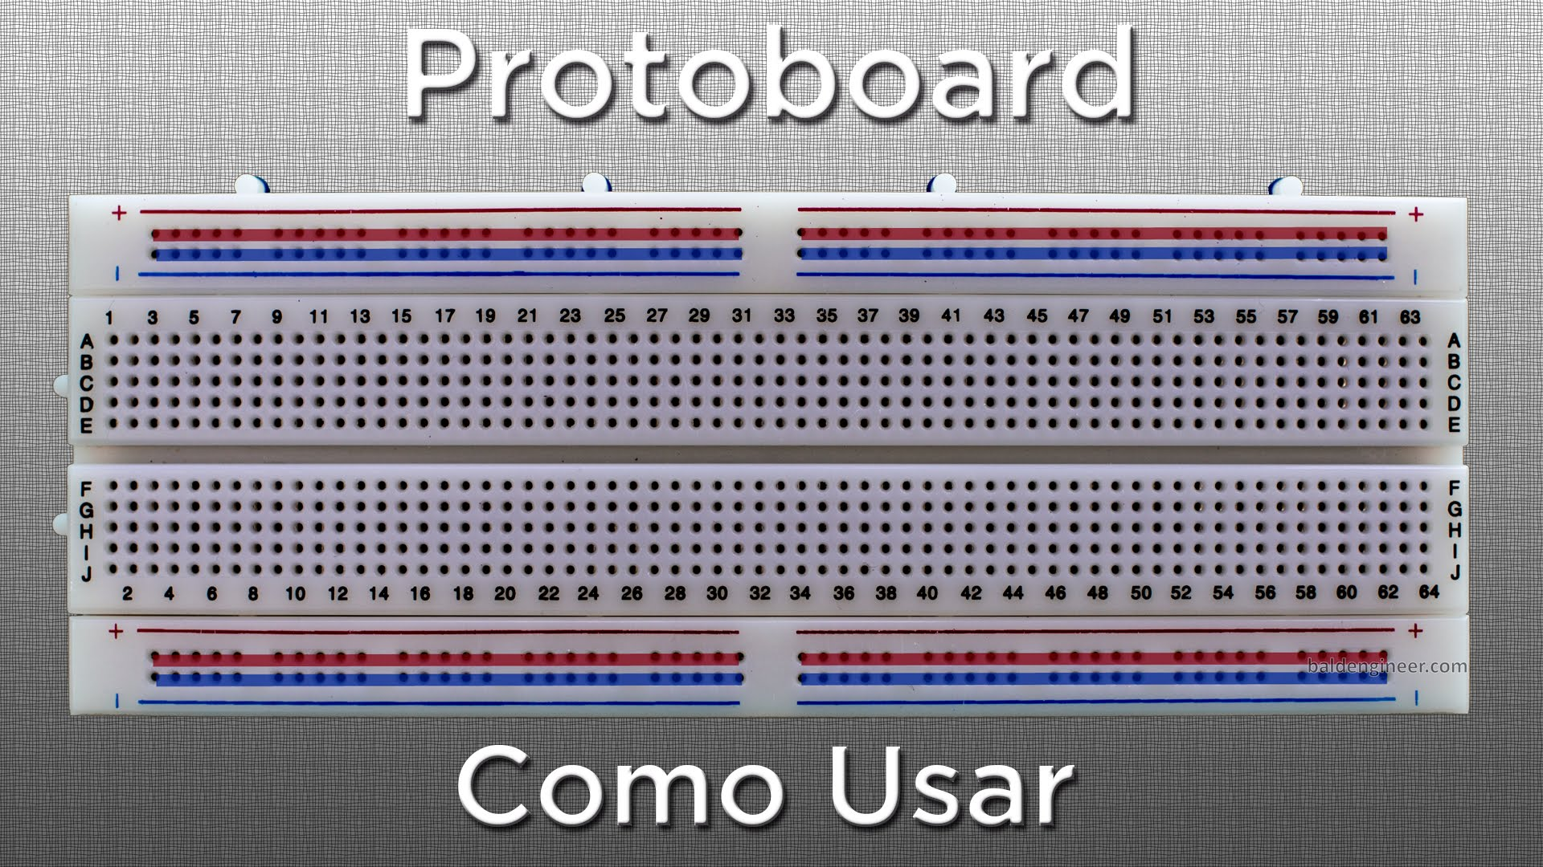

Slide 11
IDE ARDUINO
Ambiente de desenvolvimento gratuito “ARDUINO IDE” que pode ser baixado https://www.arduino.cc/en/Main/Software
As principais funções do Arduino são:
Escrever o código do programa
Salvar o código do programa
Compilar um programa
Transportar o código compilado para a placa do Arduino

Slide 12
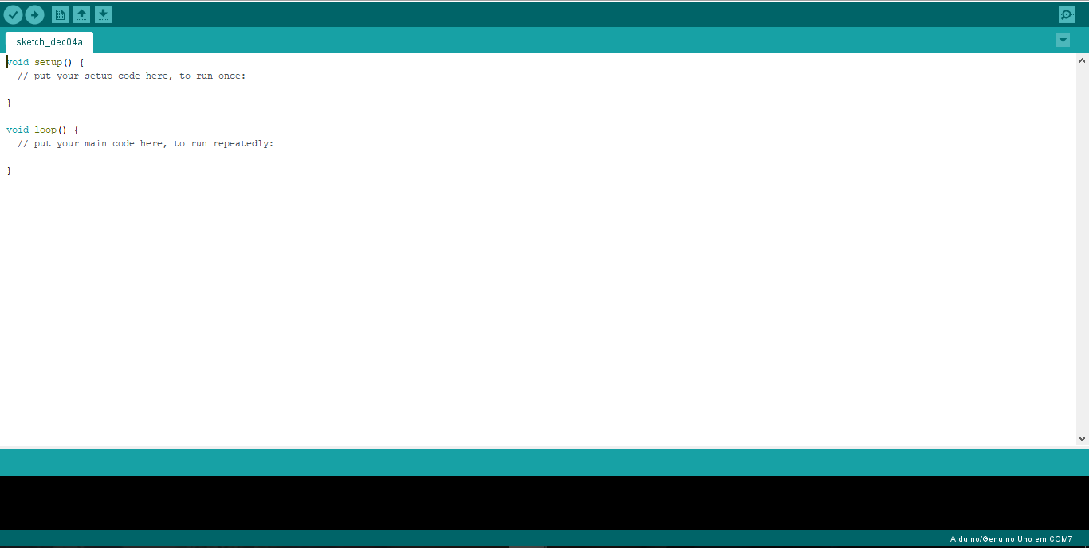
Funções Padrões da IDE

Slide 13
Funções Setup e Loop
setup(): onde devem ser definidas algumas configurações iniciais do programa. Executa uma única vez.
loop(): função principal do programa. Fica executando indefinidamente.
Todo Programa para o Arduino deve ter sempre essas duas funções.

Slide 14
Primeiro Exemplo com o Arduino

Slide 15
Monitor Serial
O monitor serial (PORTA COM) é utilizado para comunicação entre o Arduino e o computador (PC).
O monitor serial pode ser aberto no menu tools opção serial monitor, ou pressionando as teclas CTRL + SHIFT + M.
As principais funções do monitor serial são: begin(), read(), write(), print(), println() e available().

Slide 16
Monitor Serial – Exemplo, imprimindo uma mensagem

Slide 17
Portas Digitais e Portas analógicas
O Arduino possui tanto portas digitais como portas analógicas.
As portas servem para comunicação entre o Arduino e dispositivos externos, por exemplo: ler um botão, acender um led ou uma lâmpada.
Conforme já mencionado, o Arduino UNO, possui 14 portas digitais e 6 portas analógicas (que também podem ser utilizadas como portas digitais).
As portas digitais trabalham com valores bem definidos, ou seja, no caso do Arduino esses valores são 0V e 5V. 0V indica a ausência de um sinal e 5V indica a presença de um sinal.
Para escrever em uma porta digital basta utilizar a função digitalWrite(pin, estado).
Para ler um valor em uma porta digital basta utilizar a função digitalRead(pin).

Slide 18
Portas Analógicas
As portas analógicas são utilizadas para entrada de dados.
Os valores lidos em uma porta analógica variam de 0V a 5V.
Para ler uma valor em uma porta analógica basta utilizar a função analogRead(pin).
const int variavel = A0;
int outravariavel = analogRead(variavel);
pinMode(A0, INPUT);

Slide 19
Entendendo Constantes e Variáveis
Constante é um dado que não sofre variação durante a execução do programa;
A criação de constantes no Arduino pode ser feita de duas maneiras:
const int x = 100; // const é uma palavra reservada
#define X 100 // define também é uma palavra reservada
As constantes definidas são:
true – indica valor lógico verdadeiro
false – indica valor lógico falso
HIGH – indica que uma porta está ativada, ou seja, está em 5V.
LOW – indica que uma porta está desativada, ou seja, está em 0V.
INPUT – indica que uma porta será de entrada de dados.
OUTPUT – indica que uma porta será de saída de dados.

Slide 20
Entendendo Constantes e Variáveis
Variáveis são lugares (posições) na memória principal que servem para armazenar dados.
As variáveis são acessadas através de um identificador único e pode variar no decorrer do programa.
Uma variável só pode armazenar um valor a cada instante.
O identificador deve seguir uma regra do primeiro caractere na declaração de variável deve ser uma letra.
Um identificador de uma variável ou constante não pode ser formado por caracteres especiais ou palavras reservadas da linguagem.

Slide 21
Tipos de Variáveis no Arduino
Tipo | Definição
void | Indica tipo indefinido. Usado geralmente para informar que uma função não retorna nenhum valor
boolean | Os valores possíveis são true (1) e false (0). Ocupa um byte de memória
char | Ocupa um byte de memória. Pode ser uma letra ou um número. A faixa de valores válidos é de -128 a 127.
unsigned char | O mesmo que o char, porém a faixa de valores válidos é de 0 a 255.
byte | Ocupa 8 bits de memória. A faixa de valores é de 0 a 255.
int | Armazena números inteiros e ocupa 16 bits de memória ( 2bytes). A faixa de valores é de -32.768 a 32.767.
unsigned int | O mesmo que o int, porém a faixa de valores válidos é de 0 a 65.535.
word | O mesmo que um unsigned int.

Slide 22
Tipos de Variáveis no Arduino
Tipo | Definição
long | Armazena números de até 32 bits (4 bytes). A faixa de valores é de -2.147.483.648 até 2.147.483.647.
unsigned long | O mesmo que o long, porém a faixa de valores é de 0 até 4.294.967.295.
short | Armazena número de até 16 bits (2 bytes). A faixa de valores é de -32.768 até 32.767.
float | Armazena valores de ponto flutuante (com vírgula) e ocupa 32 bits (4 bytes) de memória. A faixa de valores é de -3.4028235E+38 até 3.4028235E+38
double | O mesmo que o float.

Slide 23
Exemplo de declaração de constante e variável
#define BOTAO 10 // constante
const int pin_botao = 13; // constante
void setup()
{
}
void loop()
{
int valor_x; // variável
}

Slide 24
Trabalhando com GIT
Gerenciador de versões
Acessem https://github.com e criem uma conta para cada um.
Criar repositório
Público – qualquer um pode acessar
Privado – somente com permissão de acesso
Vamos fazer o download do software GIT em:
https://git-scm.com/downloads
Baixem a versão desktop para Windows.

Slide 25
Comandos Básicos para utilizar o Git
// Git clone copia o código do repositório para a máquina
git clone https://github.com/fefernando1/aulasteste
// Adiciona os arquivos na fila de envio para o servidor
git add .
// Mostra todos os arquivos adicionados na lista de alterações que serão enviados para o servidor
git status
// Grava efetivamente as alterações na lista
git commit -m "primeiro commit"
// Efetiva/sincroniza as alterações com o servidor
git push origin master
// Faz o download do código do servidor
git pull origin master

Slide 26
Mostrando na Prática o GIT

Slide 27
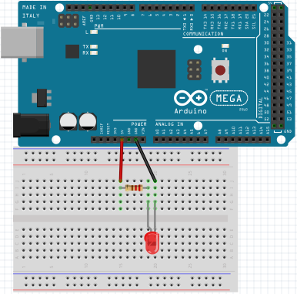
Projeto 1 – Utilizando LED Vermelho
Monte o esquema abaixo em sua protoboard

Slide 28
Projeto 1 – Utilizando LED Vermelho
Passo 1 – Declarar as variáveis que serão utilizadas para o LED do Arduino e para o Led Vermelho;
Passo 2 – Declarar o estado que os pinos de controle serão INPUT/OUTPUT
Passo 3 – Gravar o funcionamento dos LED entre ACESO ou APAGADO

Slide 29
Projeto 1 – Utilizando LED Vermelho
Trabalhando com IF/ELSE
Trabalhando DO/WHILE
Trabalhando com SWITCHCASE

Slide 30
Projeto 1 – Utilizando LEDs com Botão
Desafio:
Adicione mais dois Leds, sendo um amarelo, um verde e também adicione um botão.
Ao adicionar o botão, seu sistema deve funcionar como um semáforo de trânsito, ou seja ao pressionar o botão deve ocorrer o seguinte cenário:
LED Vermelho aceso por 5 segundos
LED Amarelo aceso por 2 segundos
LED Verde Aceso por 7 Segundos
Isso deve ficar funcionando constantemente;
Ao pressionar por uma segunda vez, todos os leds devem ser apagados;

Slide 31
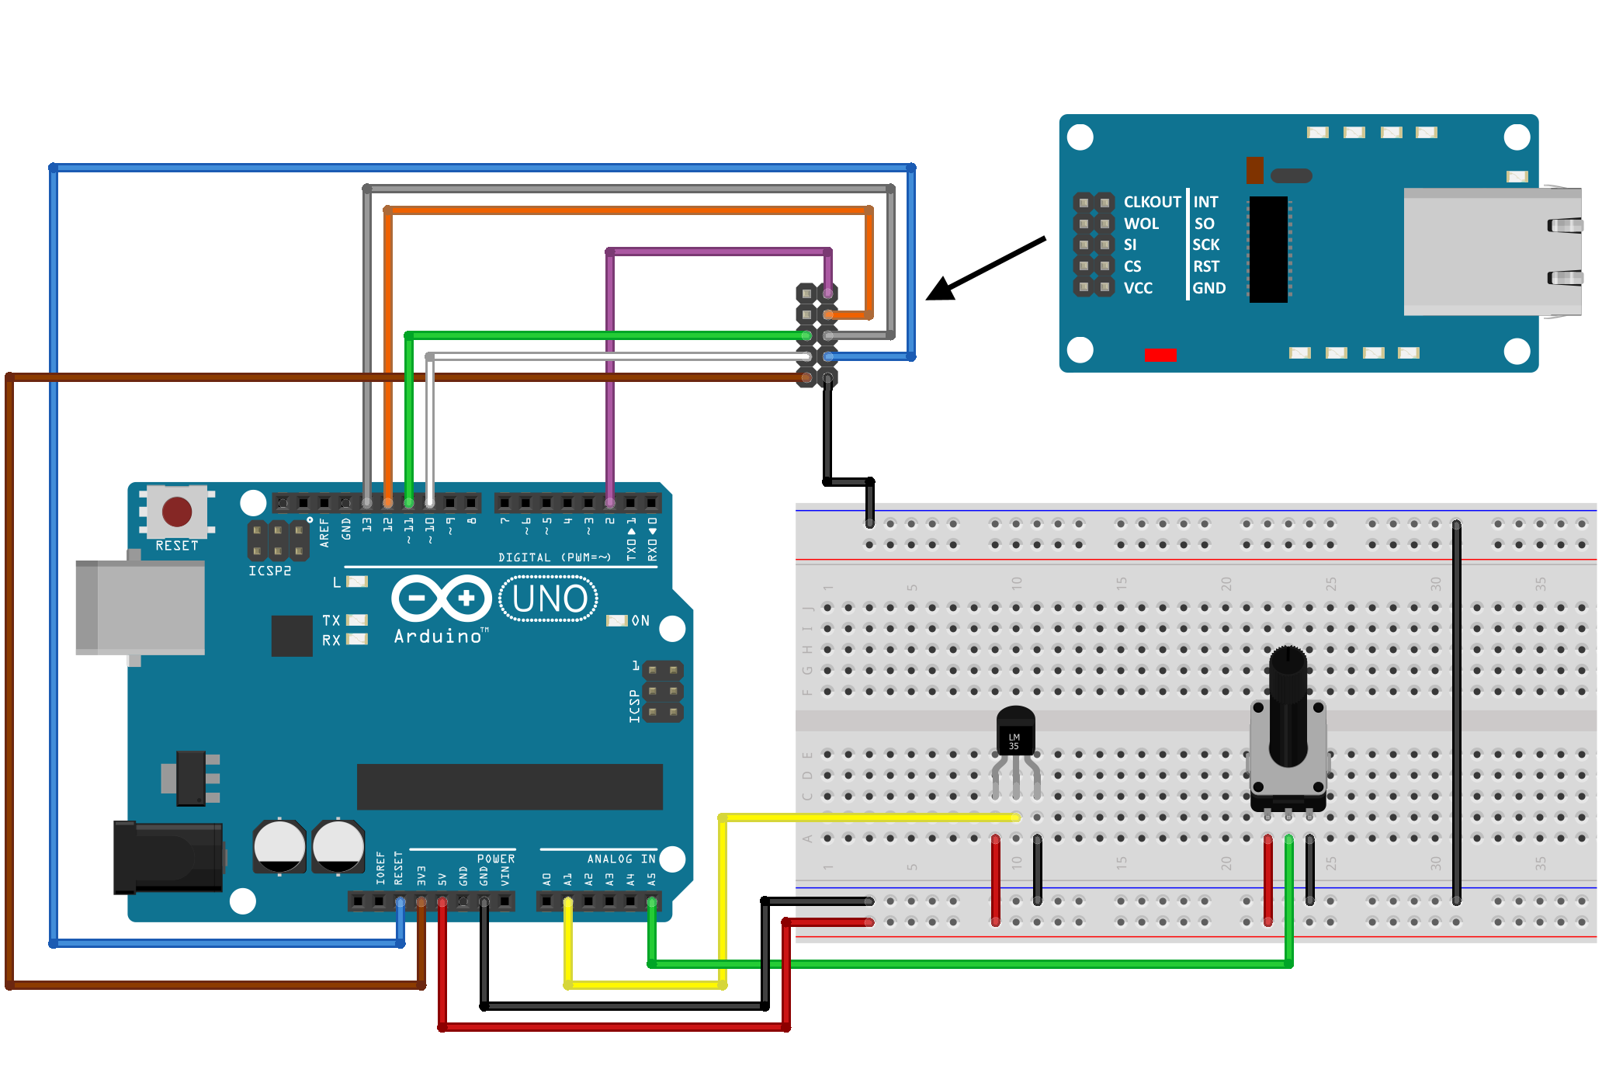
Utilizando a Shield Ethernet

Slide 32
Utilizando a Shield Ethernet
Para testarmos a conexão da shield vamos utilizar o exemplo WebClient.
Também devemos adicionar as bibliotecas que a shield ethernet irá utilizar sendo elas:
<UIPEthernet.h> ou <Ethernet.h> (depende do modelo da Ethernet utilizada)
<SPI.h>
No Arduino vamos no menu Sketch > Incluir Biblioteca > Gerenciar Biblioteca > UIPEthernet...

Slide 33
Utilizando o exemplo WebClient
Vamos utilizar o exemplo de código WebClient para testar nossa conexão com a internet inicialmente;
Iremos realizar uma conexão com o site do google;
Vamos colocar o MAC-ADDRESS dos dispositivos:
byte mac[] = { 0xDE, 0xAD, 0xBE, 0xEF, 0xFE, 0xED };
Caso no código só passemos o parâmetro de MAC, a shield buscará um endereço de IP via DHCP;
Podemos definir o endereço IP estaticamente;
Nesse caso vamos receber um retorno da página do google sendo o arduino um cliente.

Slide 34
Utilizando o exemplo WebServer
Vamos utilizar o exemplo de código WebServer para testar nossa conexão com a internet inicialmente;
Iremos realizar uma conexão com o Arduino fazendo o papel de Servidor;
Vamos colocar o MAC-ADDRESS dos dispositivos:
byte mac[] = { 0xDE, 0xAD, 0xBE, 0xEF, 0xFE, 0xED };
Caso no código só passemos o parâmetro de MAC, a shield buscará um endereço de IP via DHCP;
Podemos definir o endereço IP estaticamente;
Acesse o Browser e digite o endereço IP atribuído ao Arduino e veja o retorno do código.

Slide 35
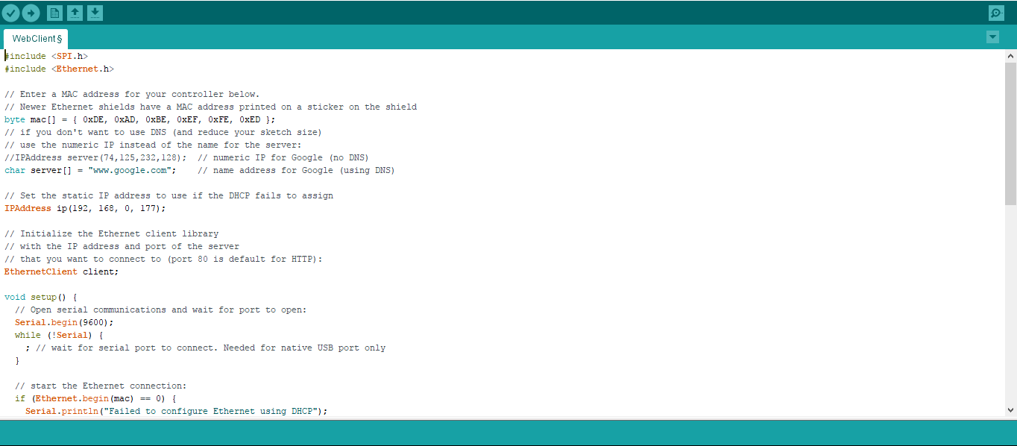
Utilizando o exemplo WebClient

Slide 36
Usando o MQTT
O protocolo Message Queue Telemetry Transport (MQTT) utilizado no conceito de Internet das Coisas (IoT), e o seu principal uso é fazer as máquinas conversarem, também conhecido como Machine-to-Machine (M2M).
Foi projetado para ter um baixo consumo de banda de rede e requisitos de hardware.
Vamos utilizar o endereço http://cloudmqtt.com e vamos criar uma conta para trabalharmos com as Brokers deste site.

Slide 37
Projeto Garagem 1.0
Caso o sensor de distância ficar >= 8
Ligar somente o LED verde
Caso o sensor de distância ficar < 8 e > 4
Ligar somente o LED amarelo
Deixar o buzzer tocando um pouco rápido
Caso o sensor de distância ficar < 4
Ligar somente o LED vermelho
Deixar o buzzer tocando muito rápido
Com um botão , abrir o servo motor e com o mesmo botão , fechar o servo motor
Conseguir abrir e fechar o servo motor através do celular
Mandar as informações do sensor de distância tanto na Serial quanto no broker MQTT

Slide 38
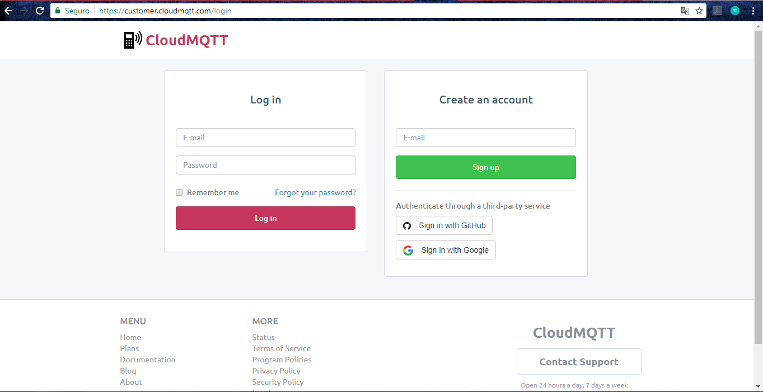

Slide 39
Criando Filas (Brokers)
Criar uma nova instância;
Criar um usuário para atrelar aos brokers criado;
Criar um broker “labarduino”;
Verificar os dados de usuário e senha para conexão ao server e identificar o nome da fila que no Arduino será visto como “Topic”.

